Slide 1

Módulo Programas da Assistência Estudantil
IFSUL-VA – Setembro/2023

Slide 2
Conhecendo o módulo Programas da Assistência Estudantil
→ PROGRAMA
É importante compreender que no SUAP, os programas referem-se aos AUXÍLIOS FINANCEIROS. Ou seja, são os auxílios pagos em parcelas, oferecidos pelo IFSul aos alunos selecionados de acordo com a sua situação econômica. Esses auxílios podem ser dos seguintes tipos: Alimentação Estudantil, Auxílio Transporte e Auxílio Moradia (já cadastrados no SUAP).
→ OBJETIVO
Esse módulo tem por objetivo auxiliar nas atividades da coordenadoria de assistência estudantil, através da realização, de forma online, do processo de editais dos programas de auxílio assistenciais.
→ FUNCIONALIDADES
O módulo permite realizar a solicitação, deferimento/indeferimento e acompanhamento do andamento dos editais da Assistência Estudantil.
2

Slide 3
Inscrição dos Discentes no Processo de seleção
Passo a Passo
Todos os estudantes matriculados no IFSul podem realizar sua inscrição nos Editais disponíveis pela Assistência Estudantil nos campi.

Slide 4

Texto orientação
Leia o Edital e crie uma pasta com todos os documentos necessários, nomeie cada documento para facilitar quando for anexar no formulário.

Slide 5

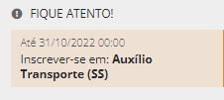
Orientações para os discentes realizarem a inscrição
Passo 1: Acesse o SUAP, informando seu usuário (número da matrícula) e senha
Passo 2: Caso, o aluno NÃO tenha atualizado a sua caracterização Social, irá aparecer a seguinte mensagem na tela inicial. Clique nessa opção para atualizar a sua caracterização, para então ter acesso aos editais da assistência disponíveis.
Caso, esteja OK, a seguinte mensagem dos programas com inscrições abertas é exibida na tela inicial do SUAP, para que o aluno possa realizar a sua inscrição. Ao clicar nessa opção, o aluno é redirecionado para as etapas do processo de inscrição.
Clique aqui para fazer sua inscrição
5

Slide 6
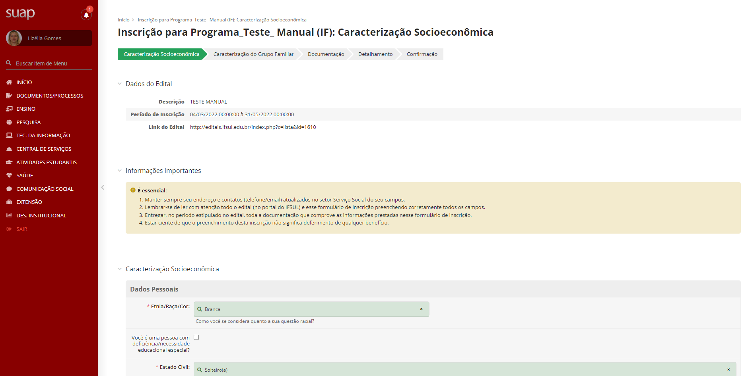
Orientações para os discentes realizarem a inscrição
Passo 3: Siga todas as etapas (1) para efetivar a sua inscrição no respectivo edital.
No link do edital (2) é possível acessar o edital para obter maiores informações (caso este tenha sido informado pela assistência estudantil, no processo de cadastro do edital no SUAP).
Passo 4: Preencha/Atualizar todas as questões da Caracterização Socioeconômica (3), após clique no botão , no final do formulário.
1
2
3
6

Slide 7
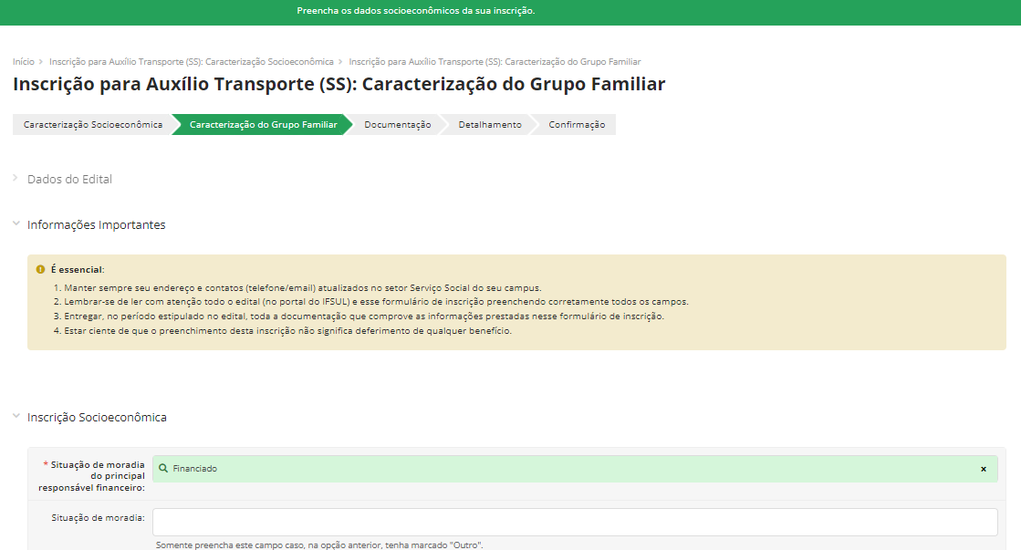
Orientações para os discentes realizarem a inscrição
Passo 5: Na segunda etapa da inscrição Caracterização do Grupo Familiar (1), você precisa preencher/atualizar as informações no formulário Inscrição Socioeconômica (2):
1
Preencha os campos com os seus dados
2
7

Slide 8
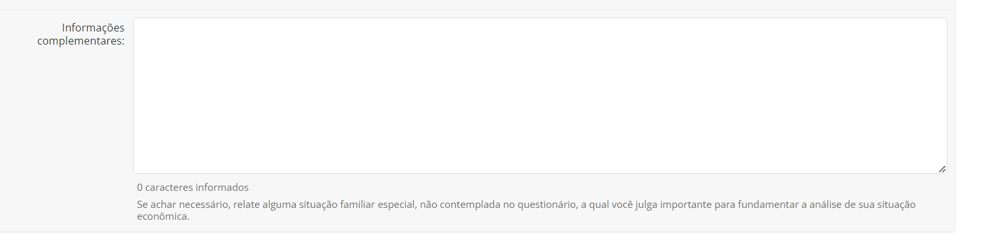
Informações complementares:

Slide 9
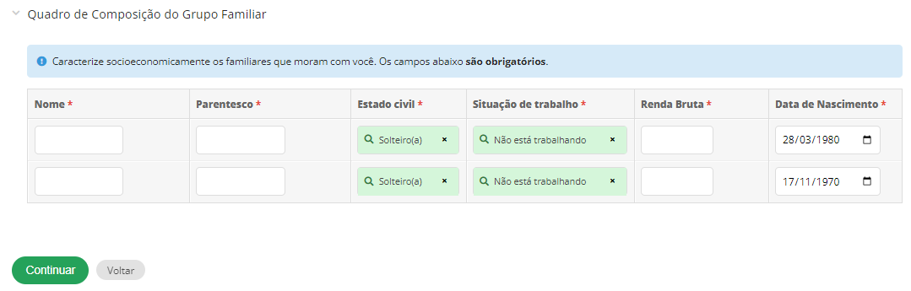
Orientações para os discentes realizarem a inscrição
E, no Quadro de composição do Grupo Familiar (1), informe os dados de todos os integrantes do seu grupo familiar, após clique no botão
no final do formulário.
Preencha todos os campos do seu grupo familiar
1
Nota. O quantitativo de linhas disponibilizado, vai depender da quantidade de integrantes que você informou no campo ”Número de pessoas no domicílio” no formulário Caracterização Socioeconômica.
9

Slide 10
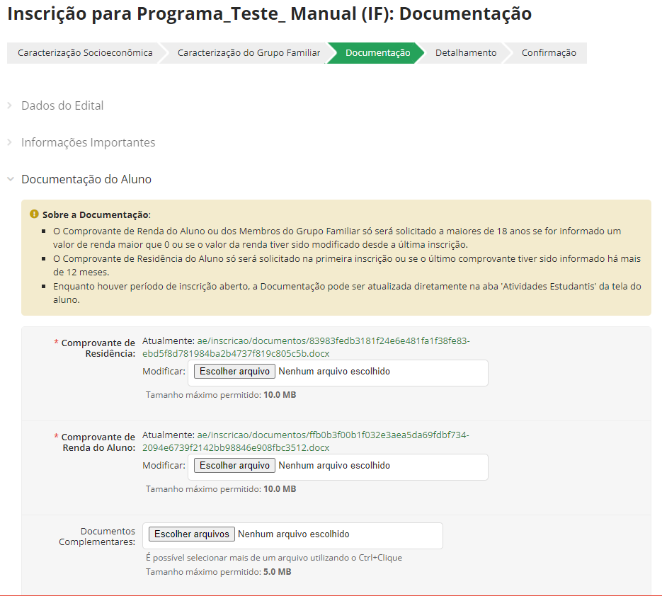
Orientações para os discentes realizarem a inscrição
Passo 6: Na terceira etapa Documentação (1), você deve anexar os documentos exigidos no Edital (2 e 3).
Nota. Anexe o Comprovante de Residência (2) e o Comprovante de Renda do Aluno (3).
Sobre a Documentação:
O Comprovante de Renda do Aluno ou dos Membros do Grupo Familiar só será solicitado a maiores de 18 anos se for informado um valor de renda maior que 0 ou se o valor da renda tiver sido modificado desde a última inscrição.
Enquanto houver período de inscrição aberto, a Documentação pode ser atualizada diretamente na aba 'Atividades Estudantis' da tela do aluno.
1
2
3
10

Slide 11
Orientações para os discentes realizarem a inscrição
Em Documentos Complementares (1), você deve anexar os documentos exigidos no Edital.
Nota. Confira a lista de documentos exigidos no Edital e anexe todos (exceto os de renda que vão estar separado abaixo) . Você pode adicionar mais de um arquivo segurando a tecla “Ctrl” e selecionando os arquivos com o botão esquerdo do mouse.
1
11

Slide 12
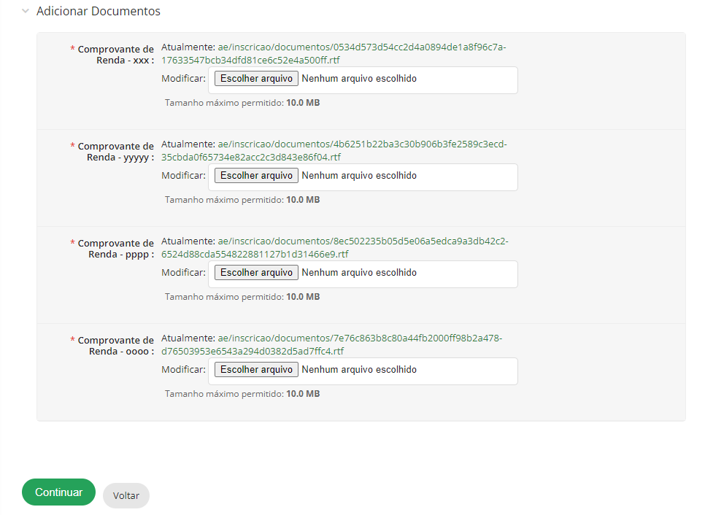
Orientações para os discentes realizarem a inscrição
Também, é necessário anexar os documentos (comprovante de renda) de cada integrante do seu grupo familiar (1). Após, clique no botão (2):
(2):
Anexe os comprovantes de renda
Sobre a Documentação:
O Comprovante de Renda dos Membros do Grupo Familiar só será solicitado a maiores de 18 anos se for informado um valor de renda maior que 0 ou se o valor da renda tiver sido modificado desde a última inscrição.
Enquanto houver período de inscrição aberto, a Documentação pode ser atualizada diretamente na aba 'Atividades Estudantis' da tela do aluno.
1
2
12

Slide 13
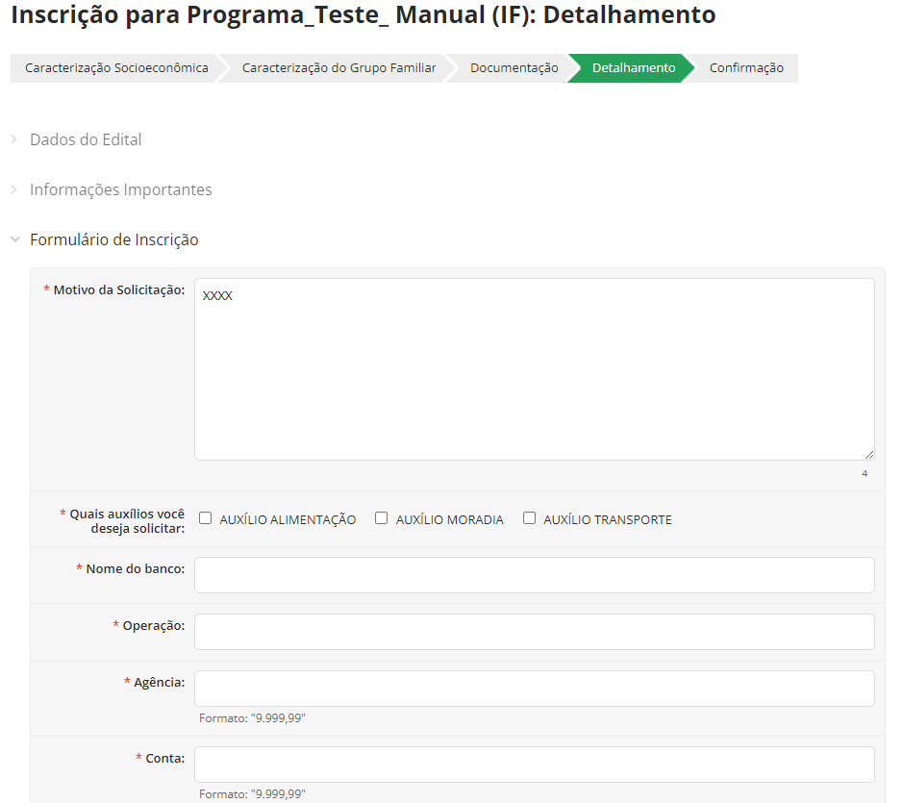
Orientações para os discentes realizarem a inscrição
Passo 7: Na quarta etapa Detalhamento (1), responda as perguntas do questionário de inscrição. Após, clique no botão no final do formulário.
1
13

Slide 14
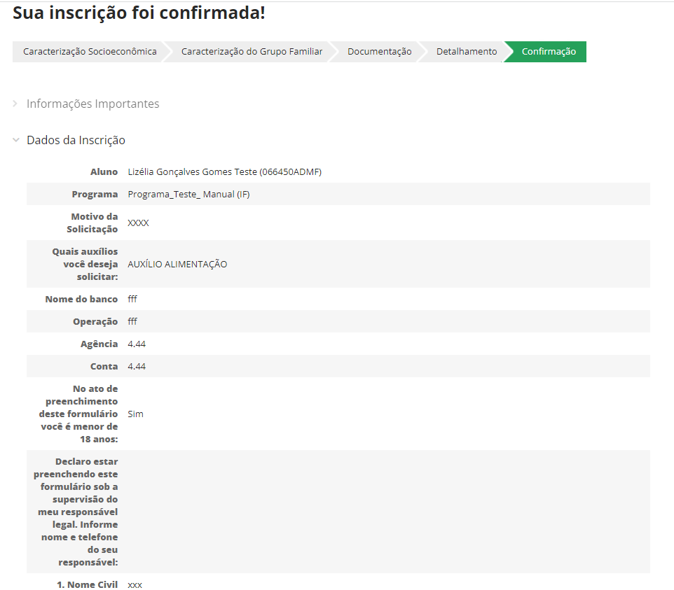
Orientações para os discentes realizarem a inscrição
Passo 8: Na última etapa Confirmação (1), é feita a confirmação da sua inscrição (2), agora é só aguardar a análise da sua inscrição pelo seu campus e acompanhar as próximas etapas do edital.
2
1
14

Slide 15
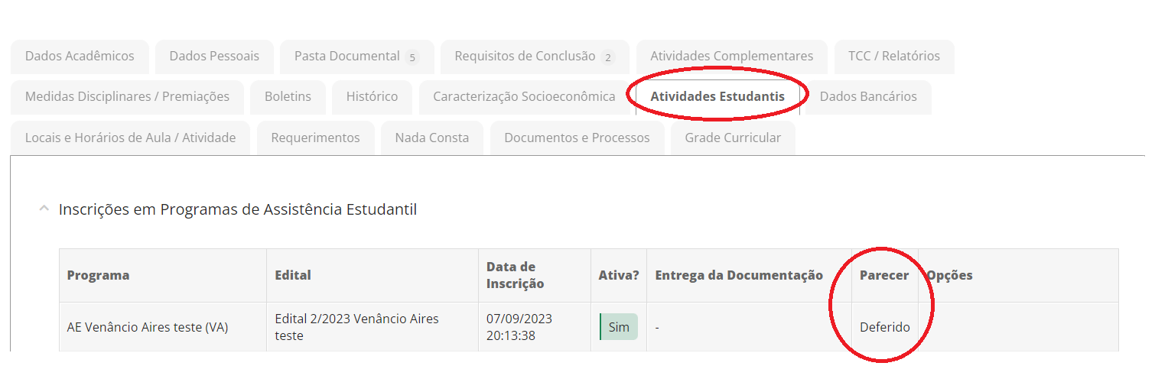
Resultado

